Slide 1
M.E.E.R
Medidor de energia elétrica residencial
Nome: Gabriel vieira rodrigues de oliveira

Slide 2


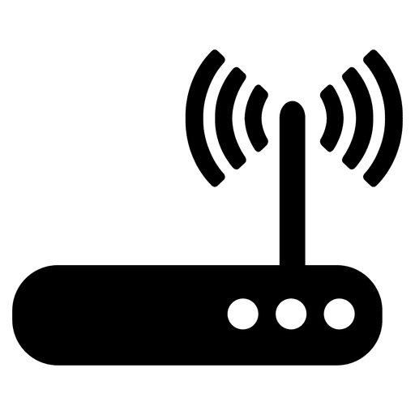
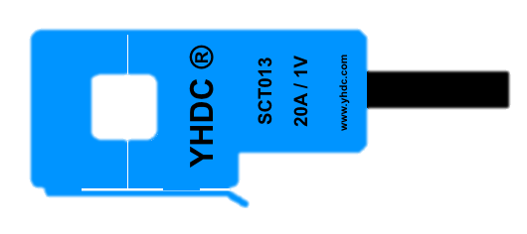





Diagrama de Solução
A informação é enviada pelo wi-fi até o usuário
O arduino capta essas informações e calcula o quanto de energia foi consumido
Sensor mede a energia consumida e envia as informações para o arduino
O usuário por meio de aplicativo ou site consegue
visualizar seu consumo mensal em gráficos e fazer
planos para economizar energia assim gastando menos dinheiro

Slide 3
Lista de Requisitos
Ter conexão com a internet.
Fazer o login no aplicativo corretamente.
Instalar o sensor corretamente em um lugar seco.
Caso coloque o sensor em um equipamento certificar que apenas um fio estará no sensor nunca os dois.
Caso coloque o sensor na caixa de disjuntores para medir o fio mestre, certificar que o sensor estará no fio-mestre Fase.

Slide 4
Testes
Para testar se a conexão com a internet, o aplicativo deve enviar uma mensagem e receber uma resposta, se a resposta não for condizente com a mensagem enviada ao servidor o aplicativo não está conectado a internet.
Para testar se está tendo um login corretamente no site, o login e a senha que foi digitado no campo deve ser os mesmo que estão no banco de dados cadastrado, para testar simularíamos um usuário digitando a senha ou o login errados para ver como o sistema se comportaria.
Para saber se o equipamento foi instalado em um lugar seco, o sensor de umidade enviaria a informação para o servidor e se a umidade for maior que 60% o software enviará um alerta para usuário avisando do perigo de curto-circuito.
Para testar se o equipamento foi devidamente instalado de forma correta o valor lido pelo sensor e enviado para o sistema tem que ser diferente de 0.
Para saber se o equipamento foi devidamente instalado no fio mestre fase a leitura captada pelo sensor deverá ultrapassar 30 Amperes

Slide 5
Homologação
Para o cliente saber se ele não está conectado na internet ao ele iniciar no aplicativo aparecerá um aviso de “Sem conexão com a internet, por favor tente mais tarde”
Para o cliente saber o que que o cadastro e login dele foi efetivado, ao entrar na tela de login após ele ter concluído o cadastro, ele ira colocar seus dados e caso for correto irá entrar automaticamente na tela inicial do aparelho, caso os dados forem inválidos, aparecerá uma mensagem na tela “Usuário ou senha incorretos”

Slide 6
Plano de Implantação

